Slide 1
Узагальнення з теми:
«Україна на початку
XX ст. перед викликами модернізації»
Параграфи:
27-31, 33-34 пункт 1-2

Slide 2
Графічний диктант
"Особливості соціально-економічного розвитку Наддніпрянщини. Політизація та радикалізація українського національного відродження руху"

Slide 3
Питання №1
Промисловість Наддніпрянської України трималася на кам’яно-вугільній, металургійній і цукровій галузях
А) так Б) ні
Питання №2
Монополізація - це об’єднання підприємств чи господарське товариство, що виробляє значну кількість продукції певного виду, завдяки чому посідає домінуюче становище на ринку й за рахунок встановлення більш високих цін отримує надвисокі прибутки.
А) так Б) ні
Питання №3
У 1887 р. Іван Харитоненко ініціював створення першого в Російській імперії цукрового синдикату
А) так Б) ні
Питання №4
Процес монополізації пришвидшився наприкінці XIX ст., коли виникли синдикати «Продвагон», «Продамет», «Продвугілля»
А) так Б) ні
Питання №5
Федір Симиренко з трьома братами Яхненками заснував фірму «Брати Яхненки й Симиренки»
А) так Б) ні
Питання №6
У 1901 р. створено перший на українських землях «Союз кредитних кооперативів» в Одесі
А) так Б) ні
Питання №7
У 1900 р. радикально налаштована українофільська студентська молодь на зборах студентських громад у Харкові створила Революційну українську партію (РУП).
А) так Б) ні

Slide 4
Питання №8
Програму РУП доручили скласти Миколі Міхновському, і в 1900 р. програмну брошуру під назвою «Самостійна Україна» було видано в Західній Україні й нелегально переправлено до Наддніпрянщини.
А) так Б) ні
Питання №9
Сергій Єфремов, Борис Грінченко, Євген Чикаленко були лідерами Української соціал-демократичної робітничої партії (УСДРП )
А) так Б) ні
Питання №10
Вийшовши з РУП, М. Міхновський зібрав довкола себе групу націонал-революціонерів, представників інтелігенції, студентів, дрібних землевласників (М. і С. Шемети, О. Макаренко, О. Степаненко, М. Шаповал), яка утворила в 1904-1905 рр. Українську народну партію (УНП).
А) так Б) ні
Питання №11
В брошурі "Самостійна Україна" Микола Міхновський сформулював завдання українського національно-визвольного руху на початку ХХ ст.: “Одна, єдина, нероздільна, вільна, самостійна Україна від Карпат аж по Кавказ”.
А) так Б) ні
Питання №12
У другій половині ХІХ ст. на всій території України значно посилився і прискорився процес усвідомлення великою спільністю людей необхідності створення власної національної держави на основі єдності території проживання, формування та поширення єдиної літературної мови, культури, зміцнення економічних зв’язків, що відбуваються під впливом модернізації
А) так Б) ні

Slide 5
Події російської революції
1905–1907 рр. в Україні

Slide 6
Питання №1
Яке щоденне періодичне видання було започатковане в роки революції 1905—1907 рр.
Є. Чикаленком?
А) "Громадська думка" ("Рада") Б) "Зоря" В) "Хлібороб" Г) "Основа"
Питання №2
Хто був керівником Української думської громади у І Державній Думі Росії?
А) М.Грушевський Б) І.Шраг В) М.Міхновський Г) В.Шемет
Питання №3
У яких скликаннях російської Державної Думи були створені українські думські громади?
А) I та II Б) II та III В) III та IV Г) I та IV
Питання №4
Коли в Наддніпрянській Україні з'явилася українська преса?
А) 12 листопада 1905 р. Б) 9 січня 1905 р. В) 17 жовтня 1905 р. Г) 14 червня 1905 р.
Питання №5
Як називалася перша українська газета в Наддніпрянщині?
А) "Хлібороб" Б) "Громадська думка" ("Рада" В) "Зоря" Г) «Основа»
Питання №6
Де в Наддніпрянщині виникло перше товариство "Просвіта"
А) Київ Б) Одеса В) Катеринослав

Slide 7
Питання №7
Як називався друкований орган Української думської громади в Державній Думі I скликання?
А) "Український вісник" Б) "Громадська думка" В) «Рідна справа — вісті з Думи» Г) «Хлібороб"
Питання №8
Як називався друкований орган Української громади в Державній Думі II скликання?
А) "Громадська думка" Б) "Рідна справа — вісті з Думи» В) "Український вісник" Г) «Хлібороб»
Питання №9
Встановіть відповідність:
1) Євген Чикаленко
2) Ілля Шраг
3) Михайло Грушевський
А) голова Української думської громади в Державній думі I скликання
Б) ідейний натхненник Української думської громади в Державній думі I скликання; організатор "Українського вісника"
В) видавець першої щоденної української газети "Громадська думка " ("Рада")
Г) засновник першої української газети
 | А | Б | В | Г
1
2
3

Slide 8
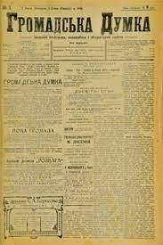
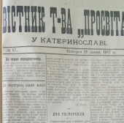
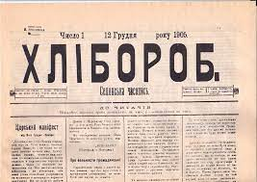
Питання №10
Встановіть відповідність між зображенням та його значенням
1) 2) 3)
А) перше товариство "Просвіта" в
Наддніпрянській Україні
Б) перша українська газета в
Наддніпрянщині
В) Українська думська громада в державній думі I скликання
Г) перша щоденна українська газета
Питання №11
Українські парламентські громади в І та ІІ Державних Думах Російської імперії обстоювали:
А) ідею скасування Емського указу Б) право України на освіту і судочинство українською мовою В) вимогу створення української автокефальної церкви Г) гасло ліквідації «межі осілості» в українських губерніях
 | А | Б | В | Г
1
2
3

Slide 9
Аграрна реформа П.Столипіна. Український політичний і національно-культурний рух у 1907–1914 рр

Slide 10
Питання №1
Укажіть завдання, що мали бути вирішені в ході земельної реформи П. Столипіна?
1. Підняти ефективність сільського господарства.
2. Розширити ринки збуту сільськогосподарської продукції.
3. Скасувати панщину та кріпосницьку залежність селян.
4. Ліквідувати сільську общину і передати селянам у приватну власність земель, якими вони користувалися
5. Подолати кризу сільськогосподарського перевиробництва.
6. Вирішити проблему аграрного перенаселення.
А) 2, 4, 5 Б) 3, 5, 6 В) 1, 4, 6 Г) 1, 3, 4
Питання №2
Унаслідок проведення земельної реформи П. Столипіна в Україні :
А) зупинено процес майнового розшарування селянства
Б) утверджено приватне селянське землеволодіння
В) подолано селянське малоземелля та безземелля
Г) остаточно зруйновано селянську общину
Питання №3 Під час проведення Столипінської аграрної реформи:
А) розвивалося общинне (громадське) землеволодіння
Б) вводилося зрівняльне землекористування «за трудовими нормами»
В) примусово відчужувалися поміщицькі землі
Г) заохочувалося створення хуторів і відрубів

Slide 11
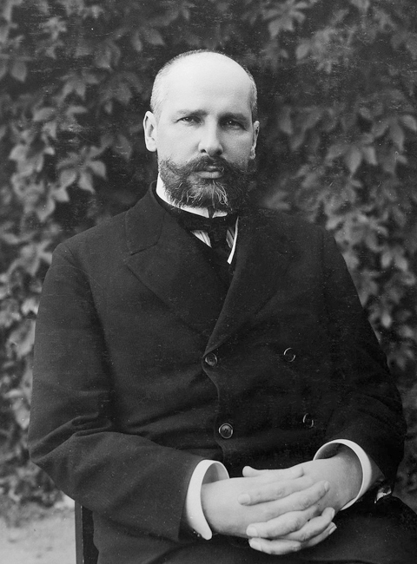
Питання №4
Вкажіть діяча, якого зображено на фото?
А) І. Шраг Б) Є.Чикаленко В) П.Столипін Г) М.Грушевський
Питання №5
Відповідно до аграрної реформи П.Столипіна, цільна ділянка землі, яка переходила з общинної у приватну власність селянина, називалася...
А) відруб Б) хутір В) поселення Г) громадське землеволодіння
Питання №6
Відповідно до реформи П.Столипіна, відокремлене сільське поселення з господарством і приналежною до нього землею - це...
А) хутір Б) відруб В) общинне землеволодіння
Питання №7
ТУП (Товариство українських поступовців) - це:
А) міжпартійний національний координаційний блок, який виник у Харкові 1908 року для координації українського національного руху в Наддніпрянській Україні
Б) громадсько-політична організація, яка виникла у Києві 1906року для координаціі проросійського руху на територіі України
В) міжпартійний національний координаційний блок ,який виник у Києві 1908 року для координаціі українського національного руху в Наддніпрянській Україні
Г) нелегальна громадсько-політична організація,яка виникла 1906 року у Львові для координації українського національного руху в Наддніпрянській Україні

Slide 12
Питання №8
До яких вимог зводилася політична програма ТУП?
А) парламентаризм
Б) національно-територіальна автономія України
В) перебудова Російської держави на федеративних засадах
Г) державна незалежність України
Д) демократична республіка Україна
Питання №9
Укажіть, хто НЕ був членом Товариства українських поступовців?
А) М. Русов Б) Є. Чикаленко В) І. Шраг Г) С. Єфремов Д) М.Грушевський
Питання №10
Вкажіть хронологічні рамки аграрної реформи Петра Столипіна:
А) 1906-1911 р. Б) 1905-1908 рр. В) 1908-1911 р. Г) 1906-1907 рр.
Питання №11
Встановіть відповідність:
1) початок аграрної реформи П.Столипіна
2) указ П.Столипіна "Про закриття інородницьких товариств"
3) створення ТУП (Товариства українських поступовців)
А) 1906 р.
Б) 1908 р.
В) 1910 р.
Г) 1911 р.
 | А | Б | В | Г
1
2
3

Slide 13
Радикалізація українського політичного та соціального руху.
Справа Бейліса

Slide 14
Питання №1
Який напрям політики царського уряду щодо України після революції 1905—1907 рр. розкриває поданий нижче уривок з історичного джерела? «Українська мова непридатна для створення рідної малоросам обласної культури… Південноросійська народна школа не має потреби в малоросійських підручниках і навчанні. Підручники та книги на українській мові не тільки некорисні, але й небезпечні…»
А) подолання сепаратизму поляків-землевласників Правобережжя
Б) міграція росіян на Південь і Схід України
В) земельна реформа П. Столипіна
Г) великодержавний шовінізм
Питання №2
Де і коли відбулося перше віче галицьких українців?
А) 30 листопада 1880 р., Львів
Б) 3 жовтня 1899 р., Львів
В) 30 листопада 1880 р., Київ
Г) 25 травня 1899 р., Київ
Питання №3
Хто був ініціатор першого віча в Галичині?
А) Володимир Барвінський Б) Іван Франко В) Юліан Бачинський Г) Михайло Павлик

Slide 15
Питання №4
Встановіть відповідність між поняття та його значенням:
1) шовінізм
2) народні віча
3) ксенофобія
4) радикалізація політичного життя
А) представницько-законодавчий орган, що діяв в 1861-1918 рр.
Б) перехід політичних сил до дій, спрямованих на корінні зміни наявних соціальних і політичних інститутів суспільства
В) пропагування переваги одного народу над іншими й обгрунтування "права" на дискримінацію та пригнічення інших
Г) несприйняття чужої культури, мови, поведінки; дискримінація за національнокультурними ознаками Д) громадські збори, що проводилися на західно-українських землях із ухваленням резолюцій, які відправлялися органам влади і бралися до уваги політичними партіями
 | А | Б | В | Г | Д
1
2
3
4

Slide 16
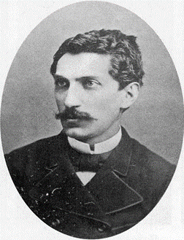
Питання №5
В якому році було проведено виборчу реформу в Австрійській імперії та запроваджено загальне виборче право?
А) 1907 р. Б) 1880 р. В) 1911 р. Г) 1913 р.
Питання №6
Хто зображений на фото?
А) Володимир Барвінський, ініціатор першого народного віча на Галичині
Б) Євген Чикаленко, видавець першої української щоденної газети
В) Ілля Шраг, голова української парламентської громади в I Державній Думі
Г) Юліан Бачинський, один із лідерів РУРП, автор праці "Україна irredenta"
Питання №7
Оберіть хронологічні рамки "Справи Бейліса":
А) осінь 1913 р. Б) 1911-1913 рр. В) 1906-1911 рр. Г) 1907 р.

Slide 17
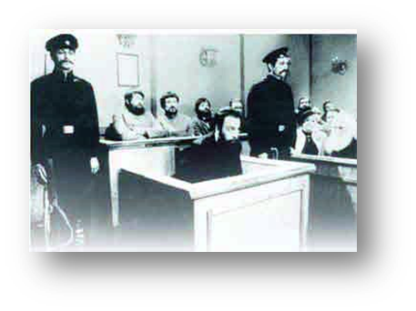
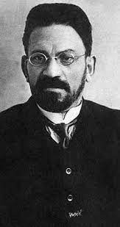
Питання №8
Розташуйте події у хронологічній послідовності:
1. Справа Бейліса
2. реформа виборчої системи в Австро-Угорщині
3. перше народне віче галицьких українців
4. судовий процес над Бейлісом, виправдання Бейліса та закриття справи
Питання №9
Сутність події, що увійшла в історію під назвою «Справа Бейліса»:
А) розпочата київською єврейською громадою судова справа проти учасників погрому
Б) спровокована антисемітами судова справа у Києві, що завершилася виправданням несправедливо обвинуваченого єврея Бейліса
В) спровокована антисемітами судова справа у Києві, яка закінчилася покаранням єврея Бейліса за ритуальне вбивство
Г) судова справа, що завершилася викриттям антисемітизму в Російській імперії
Питання №10
Якої події стосуються зображення?
А) реформи виборчої системи в Австро-Угорщині Б) аграрної реформи Петра Столипіна
В) Справи Бейліса

Slide 18
Домашнє завдання: повторити параграфи 27-31, 33-34 пункт 1-2 пройти контрольний онлайн тест https://vseosvita.ua/test/start/fsg562

